Slide 1
Славься Русь – Отчизна моя

Slide 2
С историей не спорят, с историей живут,
Она объединяет на подвиг и на труд.
Едино государство, когда един народ,
Когда великой силой он движется вперёд.
Врага он побеждает, встав, как один, на бой,
И Русь освобождает, и жертвует собой.
Во славу тех героев живём одной судьбой,
Сегодня День единства мы празднуем с тобой.

Slide 3
ДЕНЬ
НАРОДНОГО
ЕДИНСТВА

Slide 4
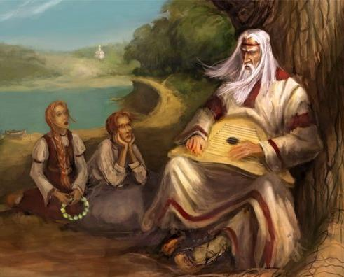
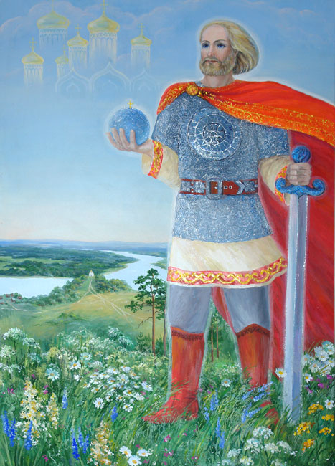
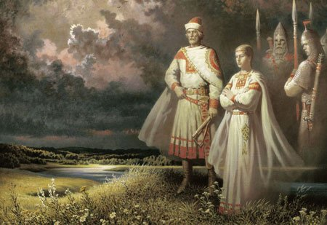
Давным-давно, в стародавние века, в древние времена, жили-были на земле русичи

Slide 5
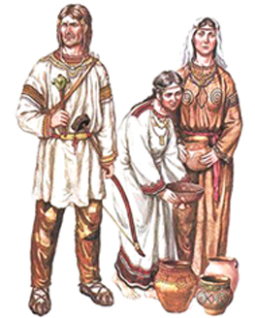
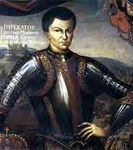
Но вот пришёл недобрый день и час, навалились беды-несчастья, злые напасти на землю Русскую
Заметили враги, что ослабела Русь от раздоров да голода, обрадовались и выступили в поход на Москву. Воевать задумали обманом – царя с собою привели фальшивого, самозваного

Slide 6
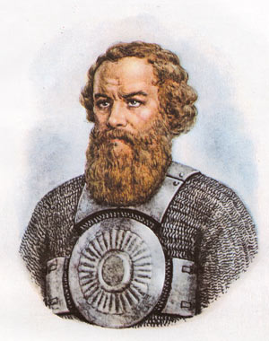
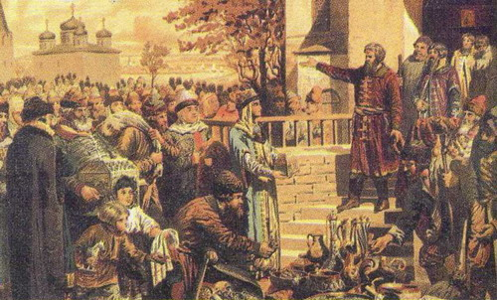
Но нашёлся на земле русской, в краю нижегородском удалой человек Козьма Минин. Понял Минин, что надо не прятаться от напасти, а постоять за себя да за родимую землю, выступить против Самозванца
Принялся Козьма Минин собирать силы и средства на освобождение Отечества

Slide 7
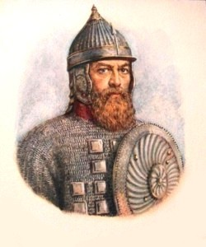
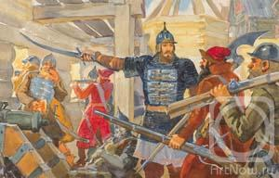
Собрать деньги на рать важно, но это ещё не главное. Главное – найти воинов в войско и полководца достойного. Остановили свой выбор нижегородцы на князе Дмитрии Пожарском – о нём по Руси шла добрая слава. Согласился князь возглавить войско.
Воевода найден, и войско со всей Руси собрано, осталось только его вооружить, как полагается. Долго ли, коротко ли, но изготовили нижегородские мастера оружие и доспехи.

Slide 8
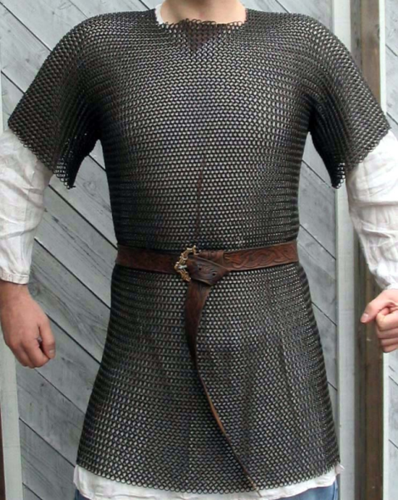
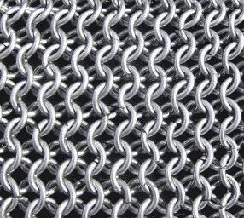
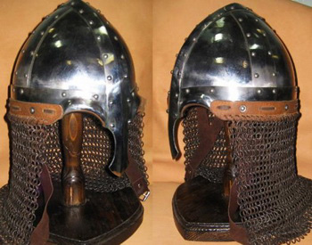
Кольчуга – старинный воинский доспех в виде рубашки из металлических колец
Шлем – старинный металлический защитный воинский головной убор
Меч – старинное холодное оружие с длинным прямым клинком

Slide 9
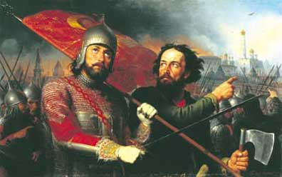
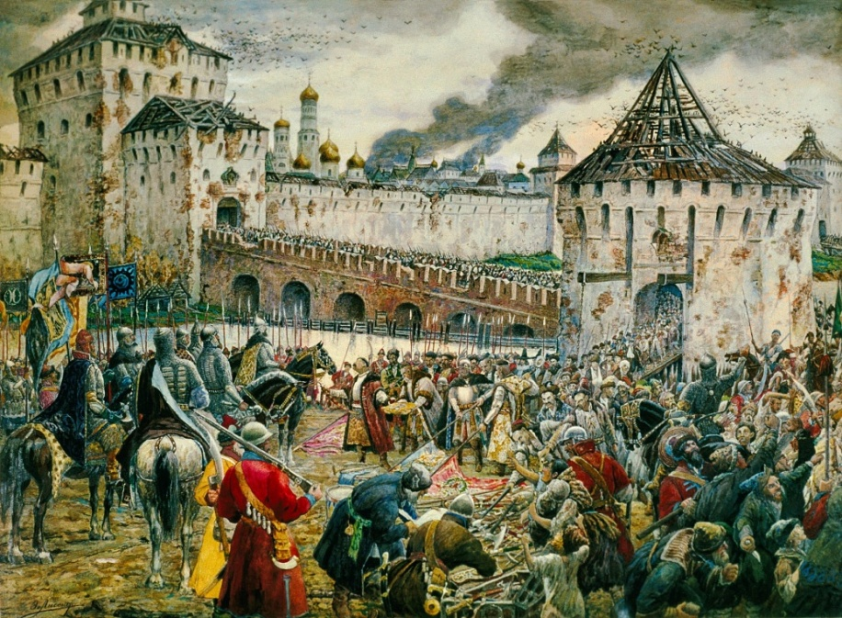
И вот настал день, когда провожали ратников на битву. Грянули медью колокола. Ударили со стен пушки, развернулось и затрепетало на ветру княжеское знамя Дмитрия Пожарского
И вот сошлись противники в страшной сече. Тяжело было русским воинам, осада московского Кремля продолжалась несколько дней. Наконец обессилели враги, сдались войску Минина и Пожарского

Slide 10
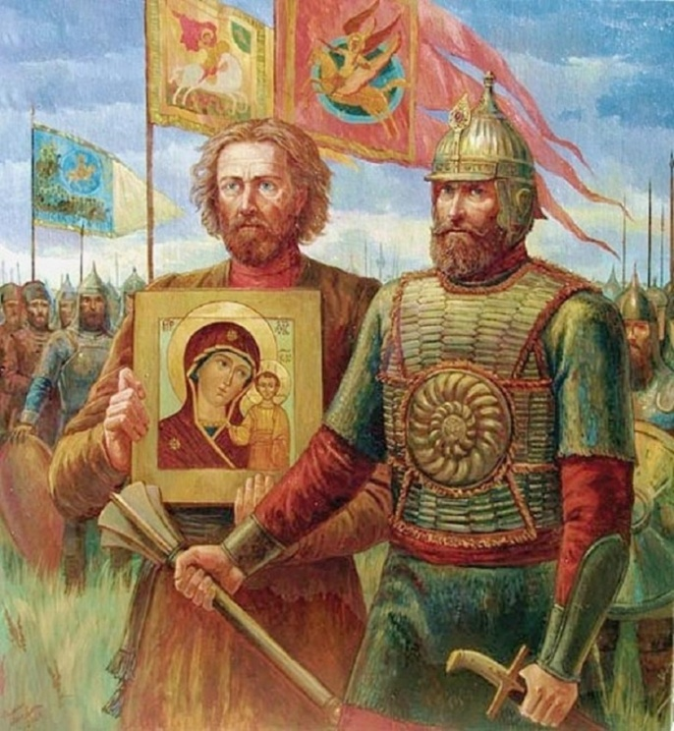
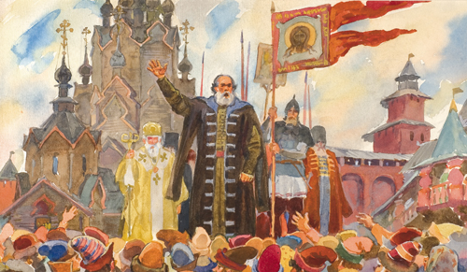
Славил народ освободителей земли русской. И чаще всего звучали имена князя Дмитрия Пожарского и Козьмы Минина
Бегут годы, но есть страницы истории, которые ни зачеркнуть, ни забыть нельзя, как нельзя забыть людей, жизнью своей возвеличивших родную землю. Такими были Дмитрий Пожарский и Козьма Минин, такими остались в веках

Slide 11
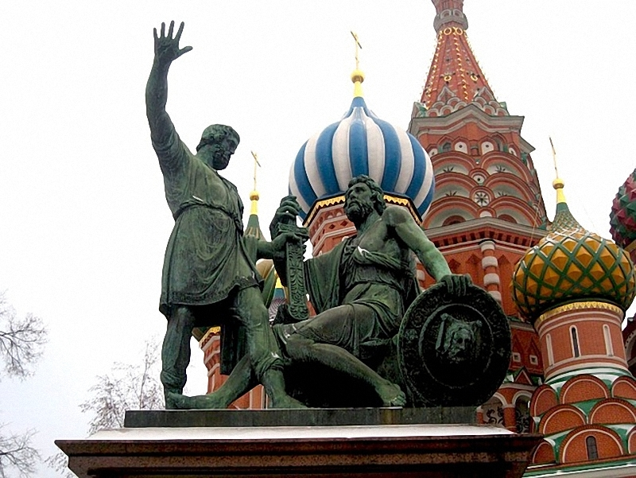
Добрый памятник поставлен
Двум героям всей страной
В знак того, что был избавлен
От бесчестья край родной
«Гражданину Минину
И князю Пожарскому -
Благодарная Россия»

Slide 12
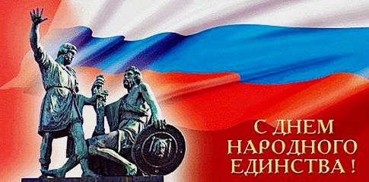

Slide 13
http://rusichi.3dn.ru/_nw/0/22529625.jpg
http://www.art.rodolad.ru/portfolio/bogy/peresvet.jpg
http://i028.radikal.ru/0909/28/0dcbb6bbd373.jpg
http://www.factruz.ru/history_mistery/images/dmitriy1.jpg
http://www.pravda-nn.ru/upl/newspapers/src/5140.jpg

